Slide 1

Shrnutí hlavních témat II
Mgr. Lubomír Nenička, Ph.D.
Katedra ekonomie a veřejné správy

Slide 2
Obsah přednášky
Shrnutí
Notes:
csvukrs

Slide 3
Typické tendence vývoje sociální politiky v ČSR do roku 1945
Do r. 1918 zavádění pojistných systémů podle německého vzoru
Rozšiřování a zavádění nových typů sociálního pojištění za I. republiky (např. gentský systém) – typické přetrvání stavovských rozdílů
Po r. 1945 snaha o zavedení univerzálního pojištění
Notes:
csvukrs

Slide 4
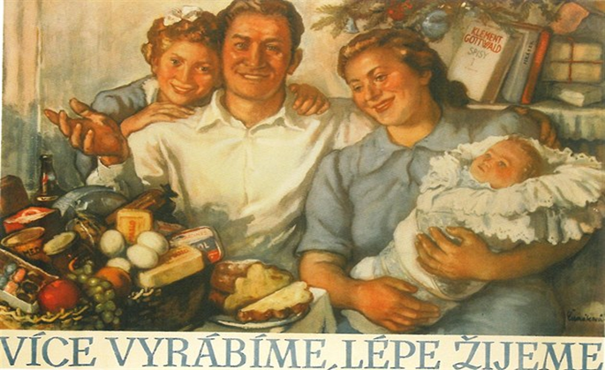
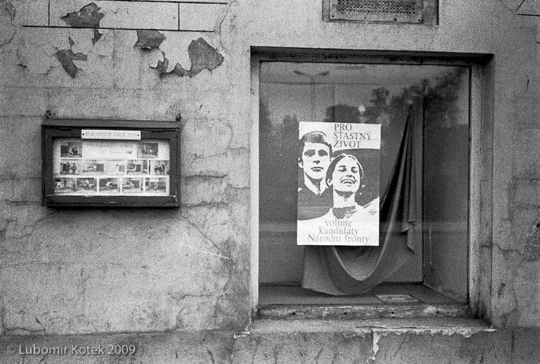
Nedostatky a specifika sociální politiky komunistického období
Plošné poskytování sociálních
jistot bez zřetele na zásluhovost
a potřebnost
Podřízenost sociální politiky
ekonomickým a politickým
zájmům
Notes:
csvukrs

Slide 5
Problémy sociálního státu
Změny působící v neprospěch sociálního státu:
Demografický vývoj
Proměny trhu práce
Proměny struktury hospodářství (rozvoj sektoru služeb)
Globalizace
Notes:
csvukrs

Slide 6
Krize sociálního státu
Krize financování
Krize efektivity
Krize legitimity
Notes:
csvukrs

Slide 7


Slide 8




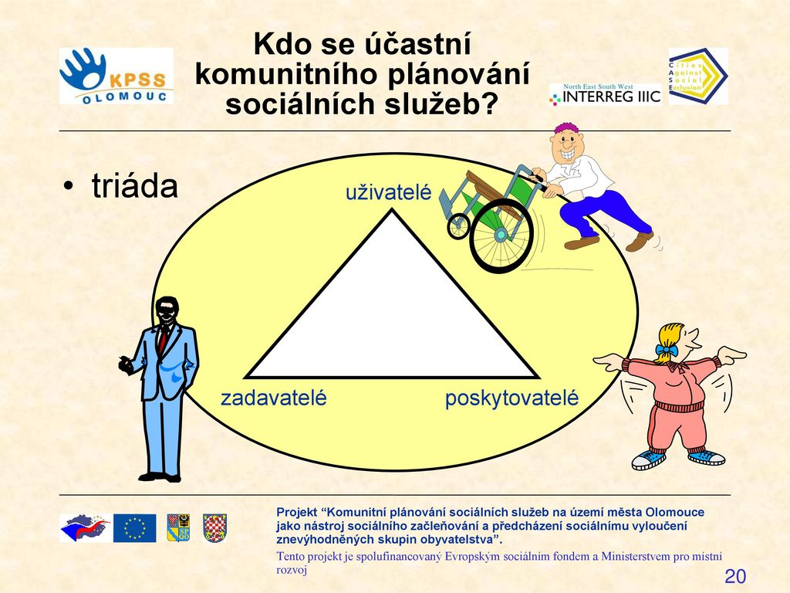
Komunitní plánování sociálních služeb

